Slide 1





PHÒNG GIÁO DỤC VÀ ĐÀO TẠO QUẬN LONG BIÊN
CHÀO MỪNG CÁC EM
HỌC SINH LỚP 2
ĐẾN VỚI TIẾT HỌC MĨ THUẬT

Slide 2



CHỦ ĐỀ 1
ĐẠI DƯƠNG MÊNH MÔNG

Slide 3






KHỞI ĐỘNG

Slide 4

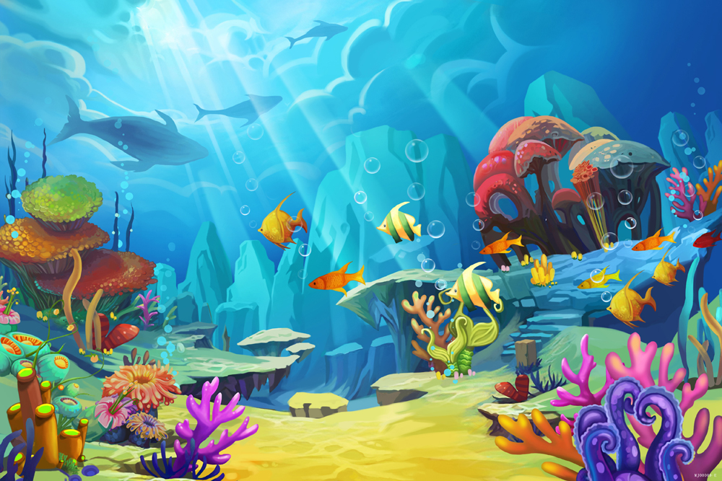


GIẢI CỨU
ĐẠI DƯƠNG

Slide 5


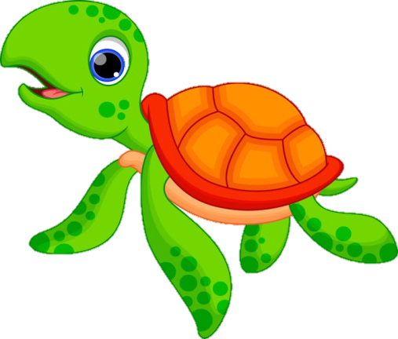
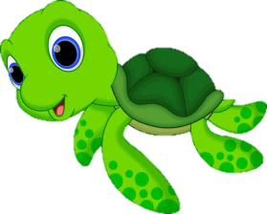

Tiết học trước chúng ta học gì?
Notes:
kích ra màn hình để rác biến mất rồi bấm vỏ sò tới slide tiếp

Slide 6
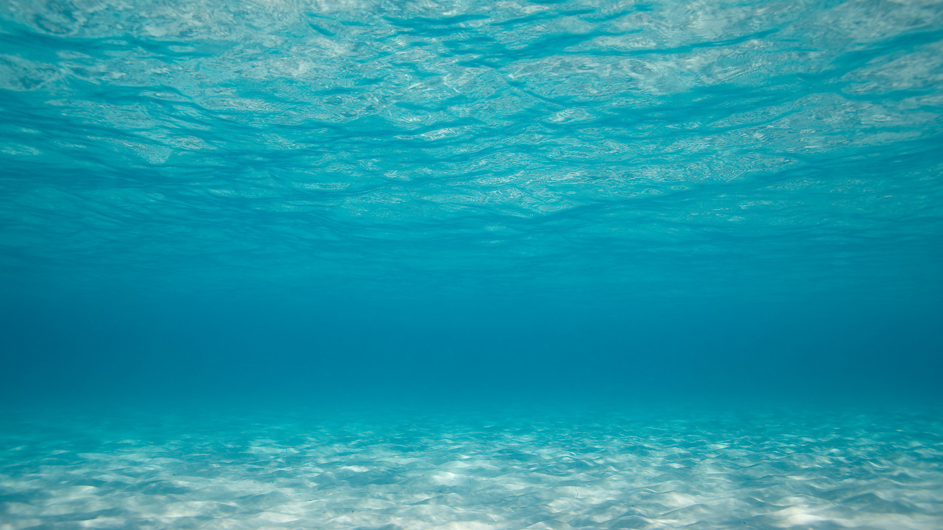
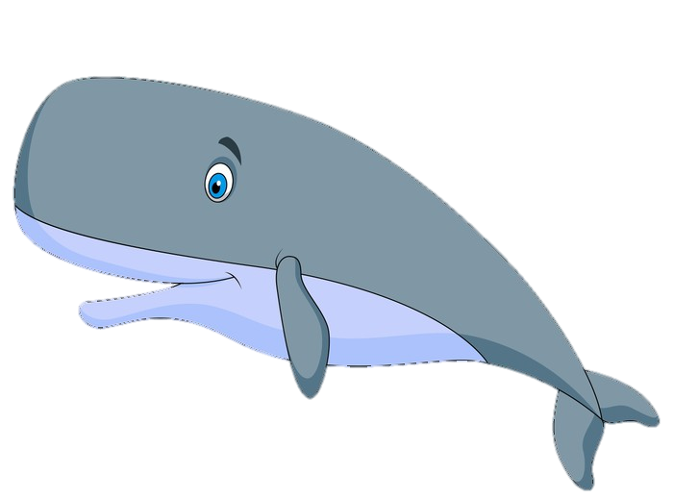

Em hãy nói về hình dáng và đặc điểm của một con vật dưới đại dương mà em yêu thích.

Slide 7
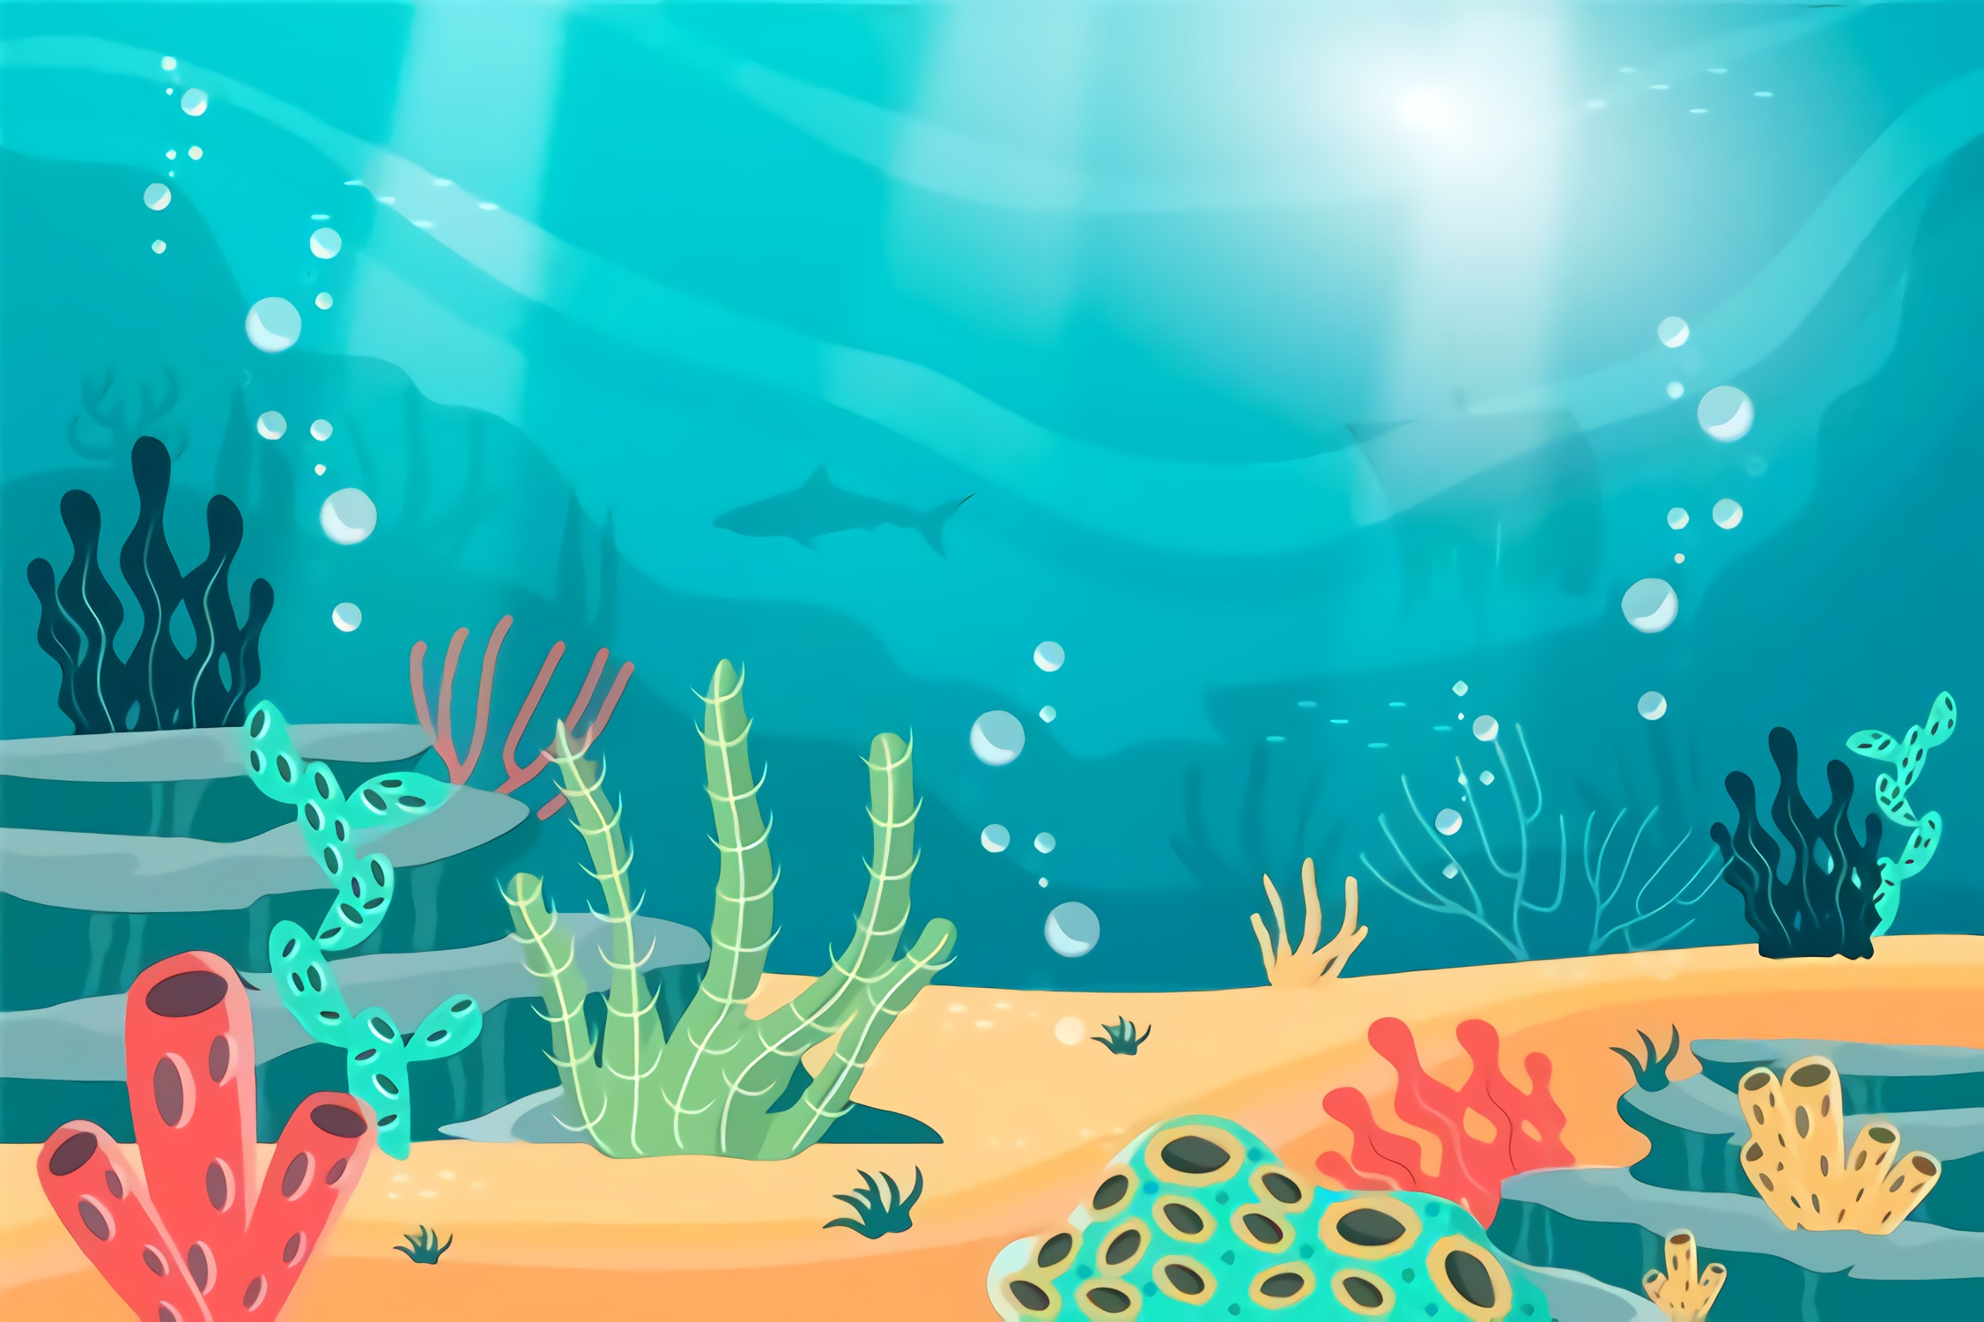

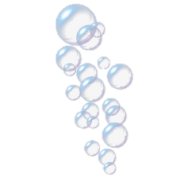





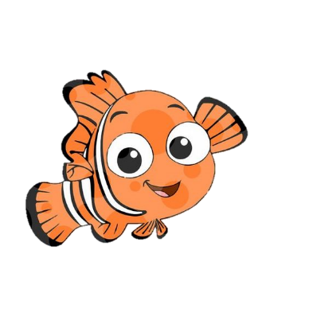
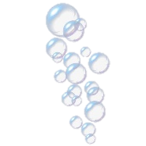

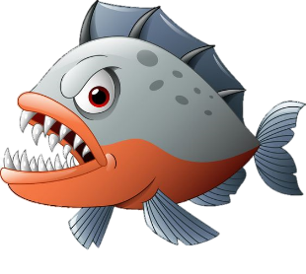

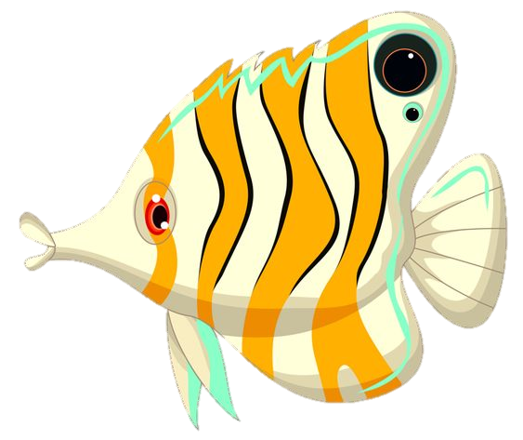
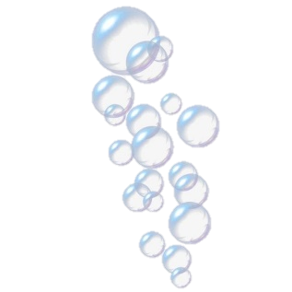


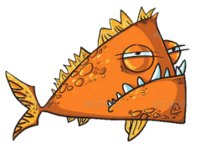

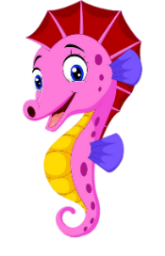
ĐẠI DƯƠNG TRONG MẮT EM
TIẾT 1

Slide 8
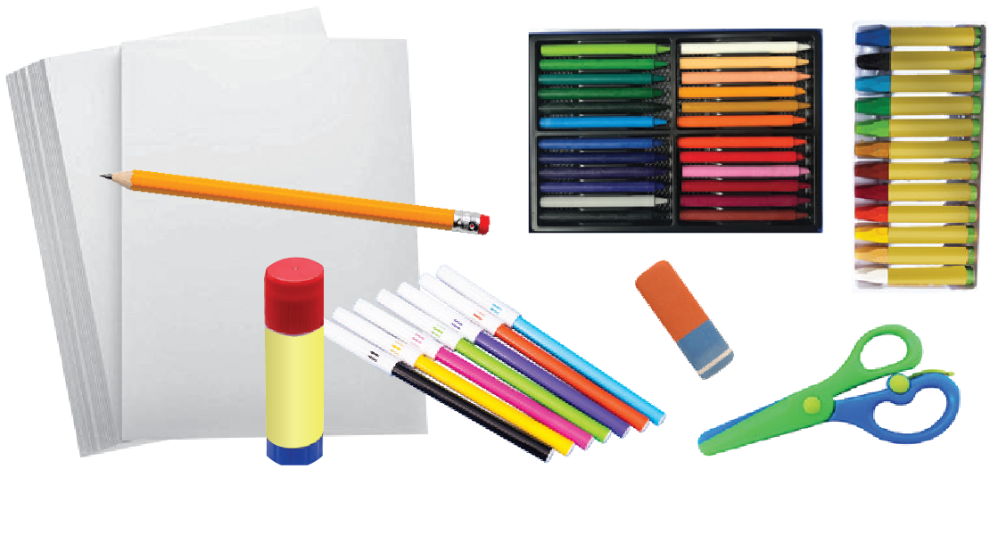
ĐỒ DÙNG HỌC TẬP

Slide 9
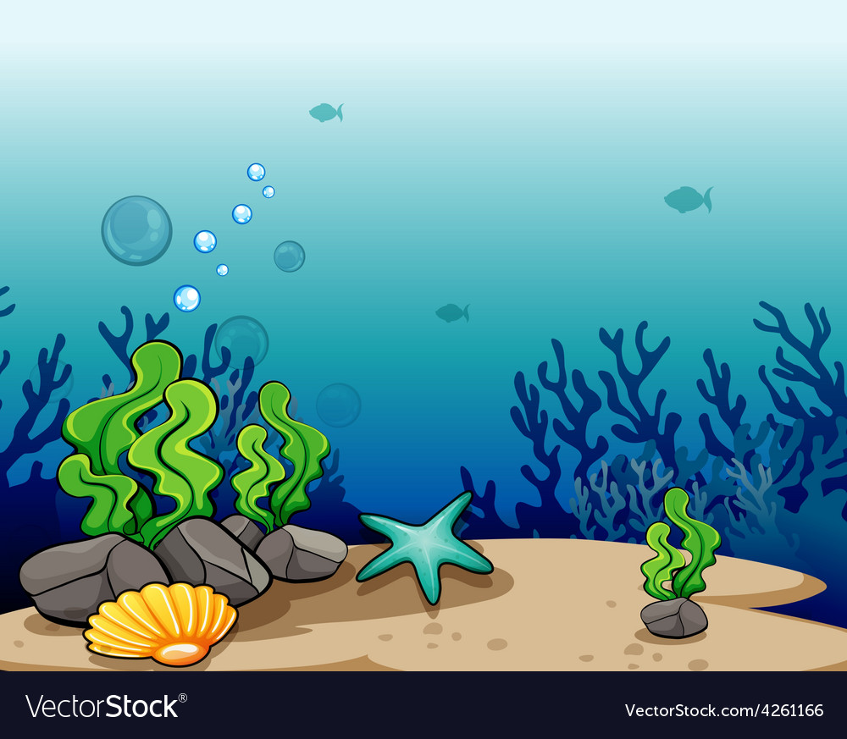



Hoạt động 1
Khám phá hình các con vật dưới đại dương

Slide 10
- Em có những con vật nào được vẽ từ bài học trước?
- Các con vật đó có hình dáng, màu sắc thế nào?

Slide 11
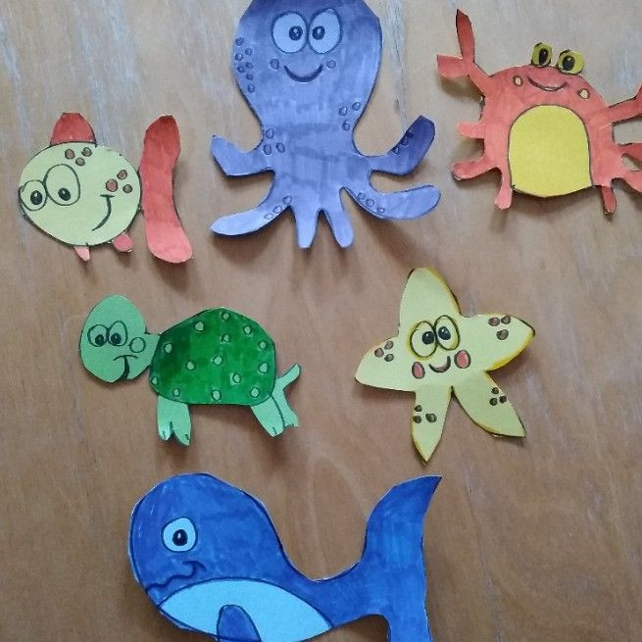
Cắt hình con vật em đã vẽ ở bài trước: “Những con vật dưới đại dương” ra khỏi giấy vẽ.
Theo em, có thể sử dụng hình các con vật này để làm gì?

Slide 12
Hoạt động 2
Cách tạo bức tranh với hình có sẵn.

Slide 13


1. Vẽ màu nền tạo nước và sóng biển

Slide 14
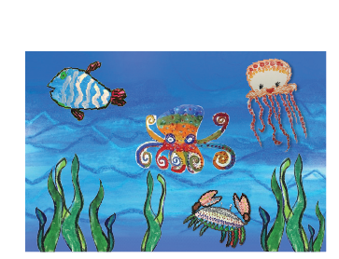
3. Vẽ, cắt, dán thêm hình trang trí
để bức tranh sinh động hơn

Slide 15
Hoạt động 3
Luyện tập - Sáng tạo

